Slide 1
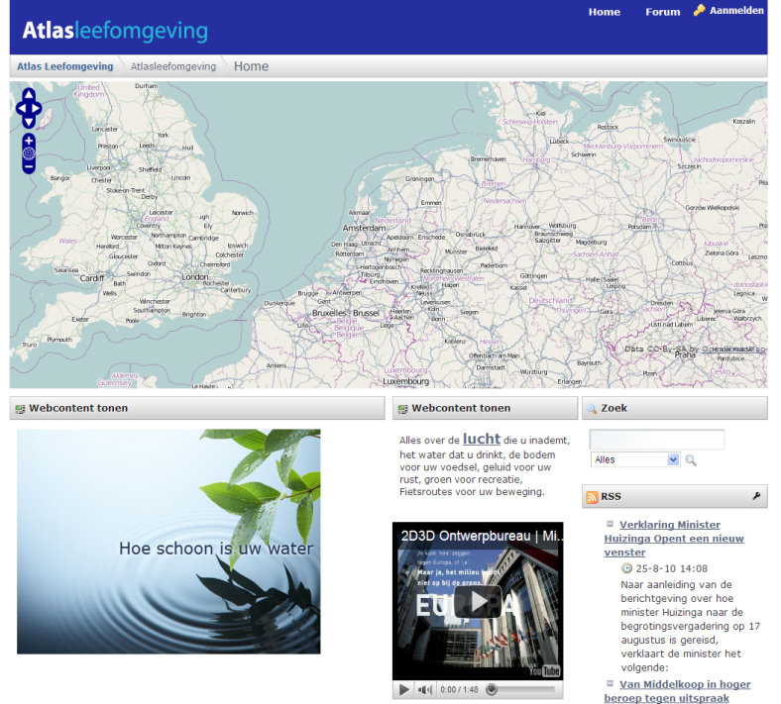
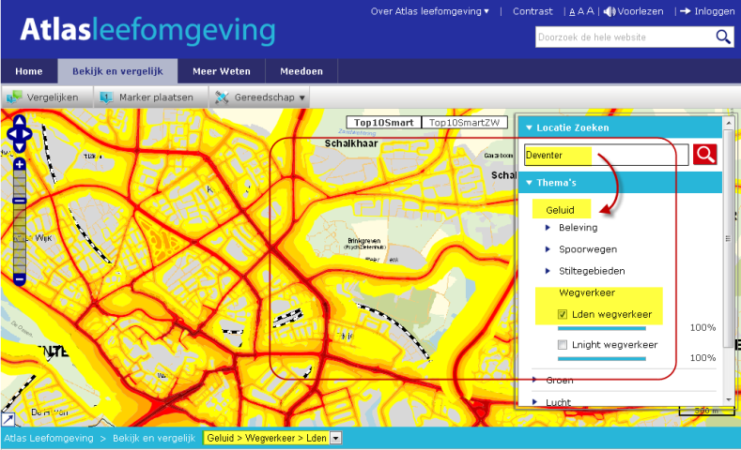
Atlas Leefomgeving
Schakeldag
7 juni 2011
Julie Ng-A-Tham & Arne Willigenburg

Slide 2
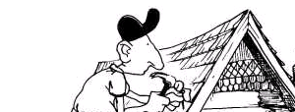
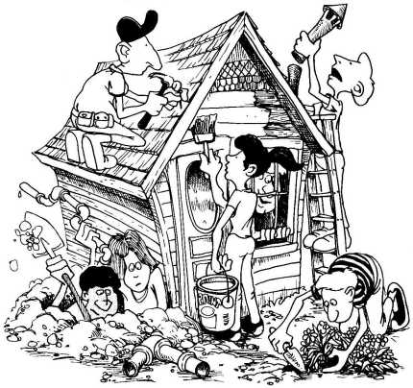
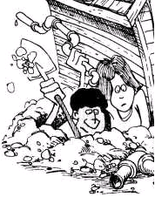
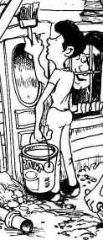
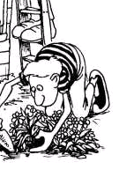
Hoe werken we?
2
Notes:
2

Slide 3
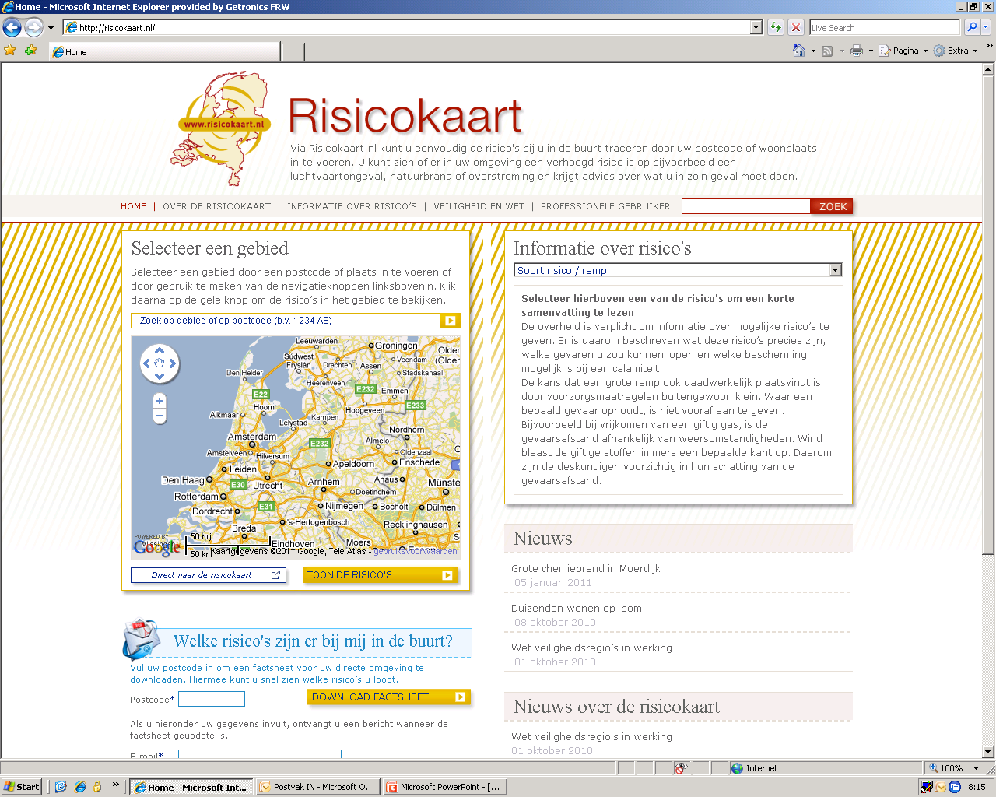
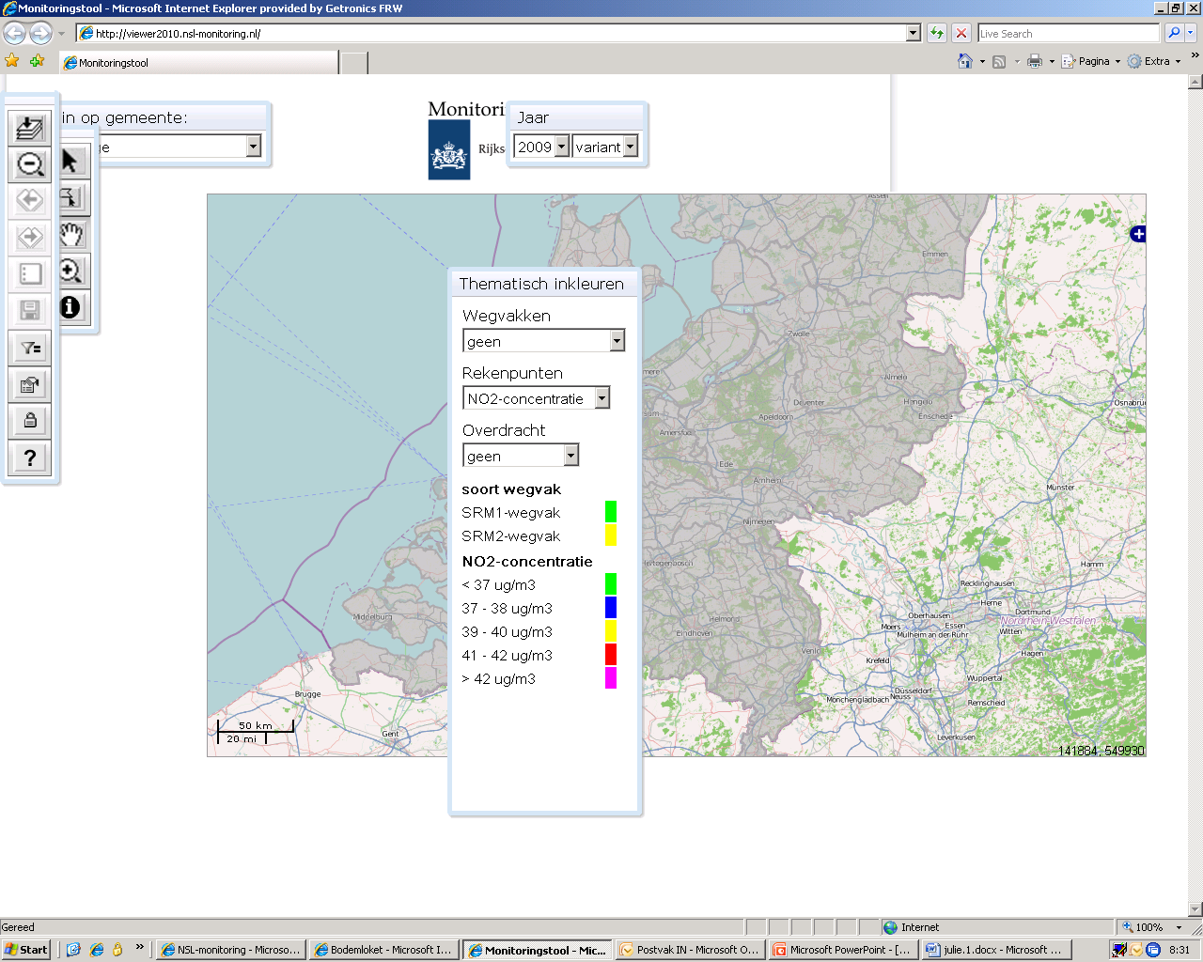
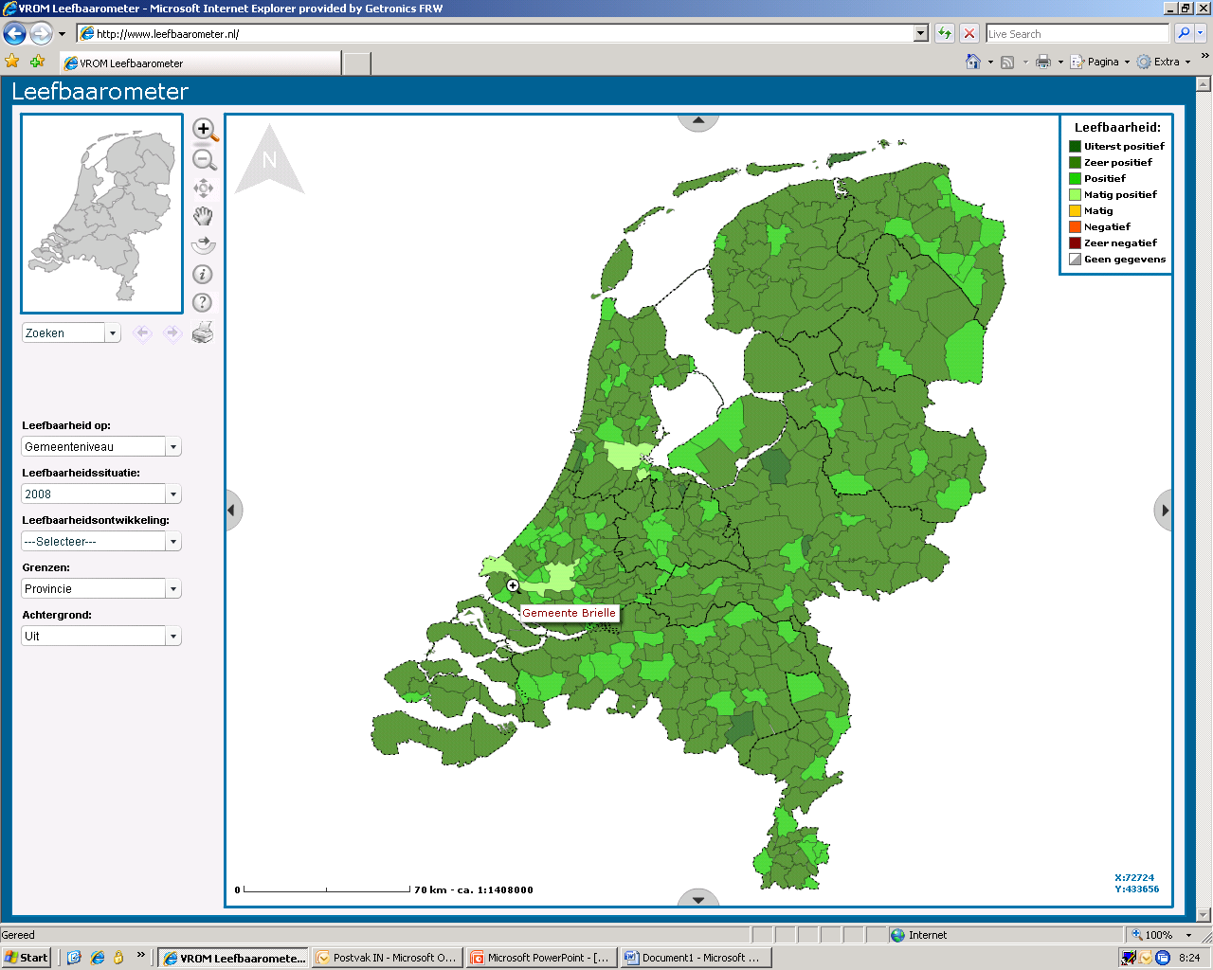
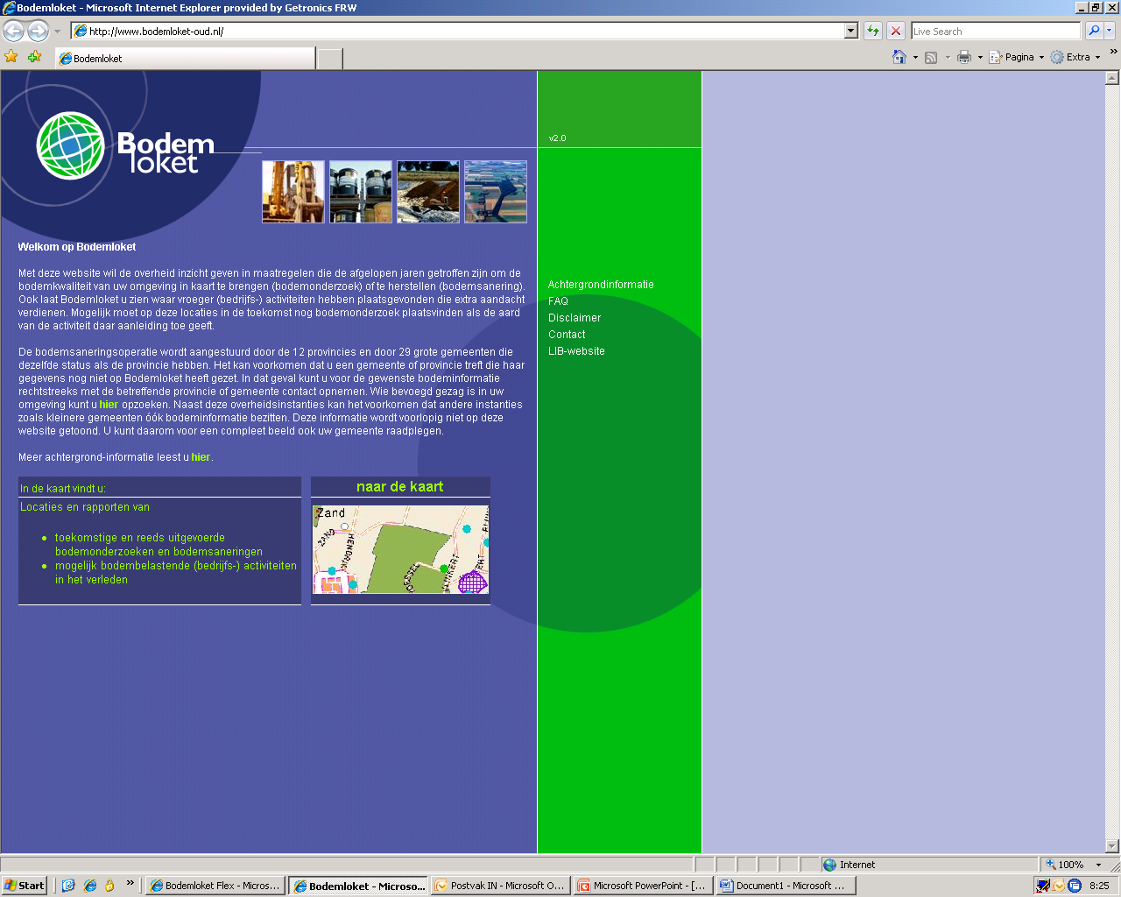
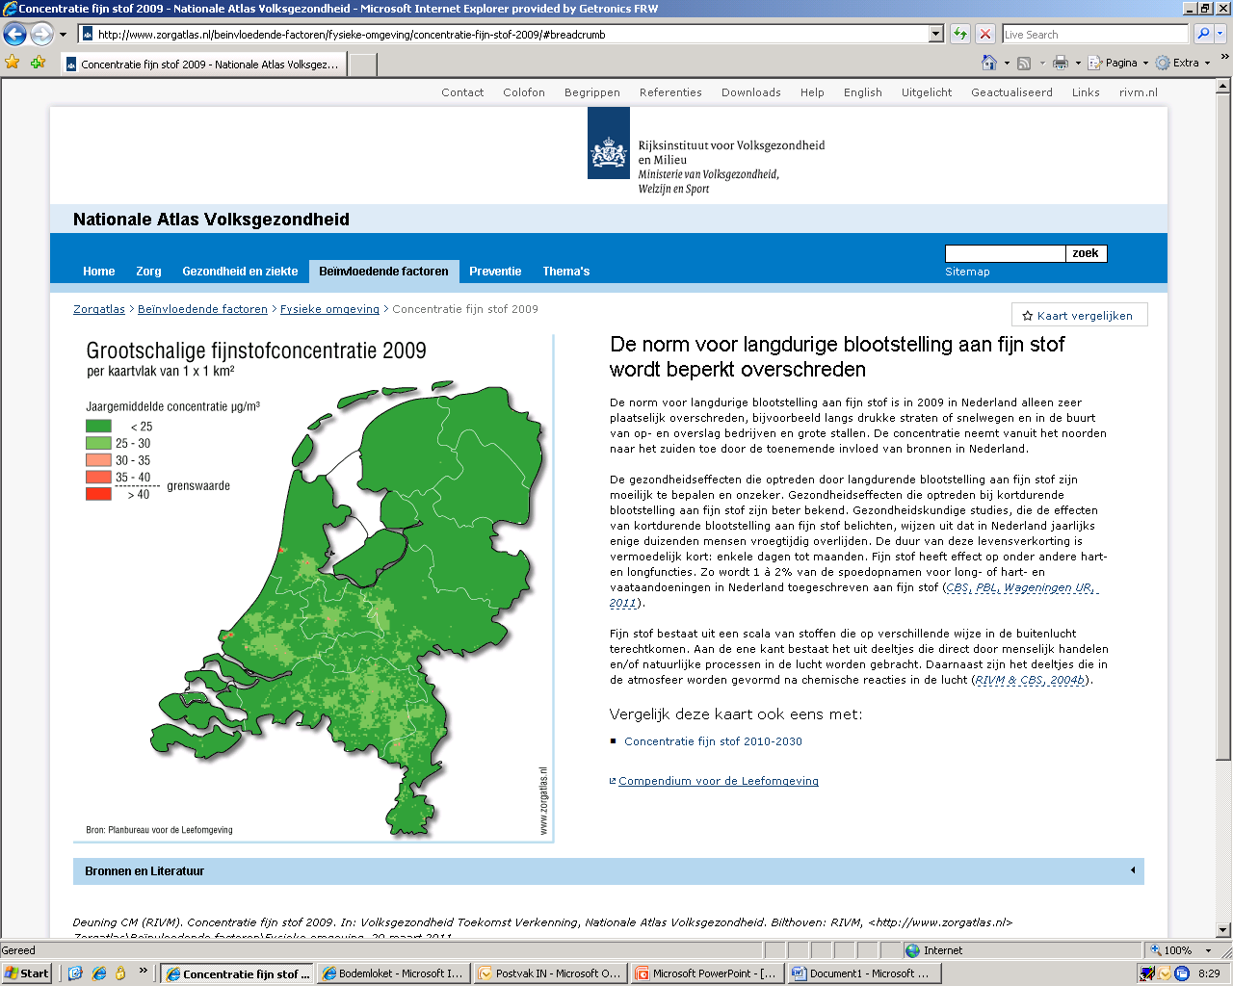
Dus hebben we heel veel thema websites

Slide 4
Hoe vinden we de weg in de berg informatie?

Slide 5
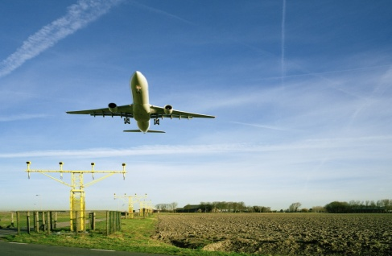
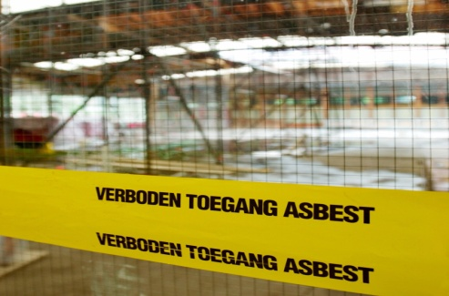
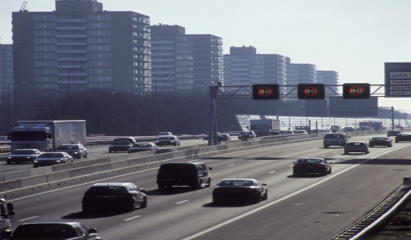
Atlas Leefomgeving: de opgave
Bestaande informatie over de leefomgeving en de relatie met gezondheid en veiligheid begrijpelijk ontsluiten naar burgers en professionals
Toekomst bestendig: dus digitaal

Slide 6
We zijn gewend
aan intypen postcode of aangeven op de kaart

Slide 7
Agenda
Wat wordt de Atlas Leefomgeving: een impressie
Werk in uitvoering: de weg er naar toe
En wat betekent het voor een dataleverancier (bronhouder)?
Het tijdpad
Welke rol kunt u spelen bij de Atlas Leefomgeving?

Slide 8
Atlas Leefomgeving: home page

Slide 9
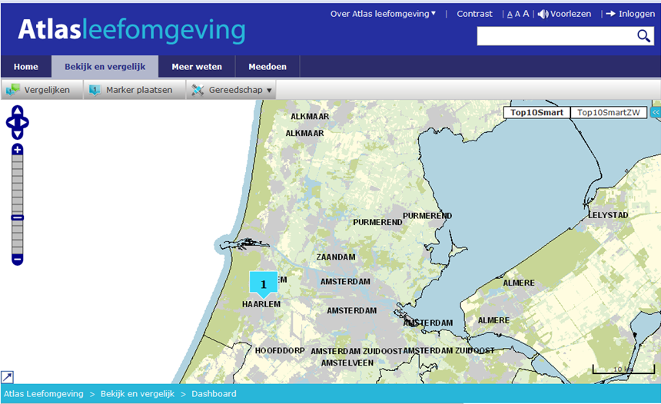
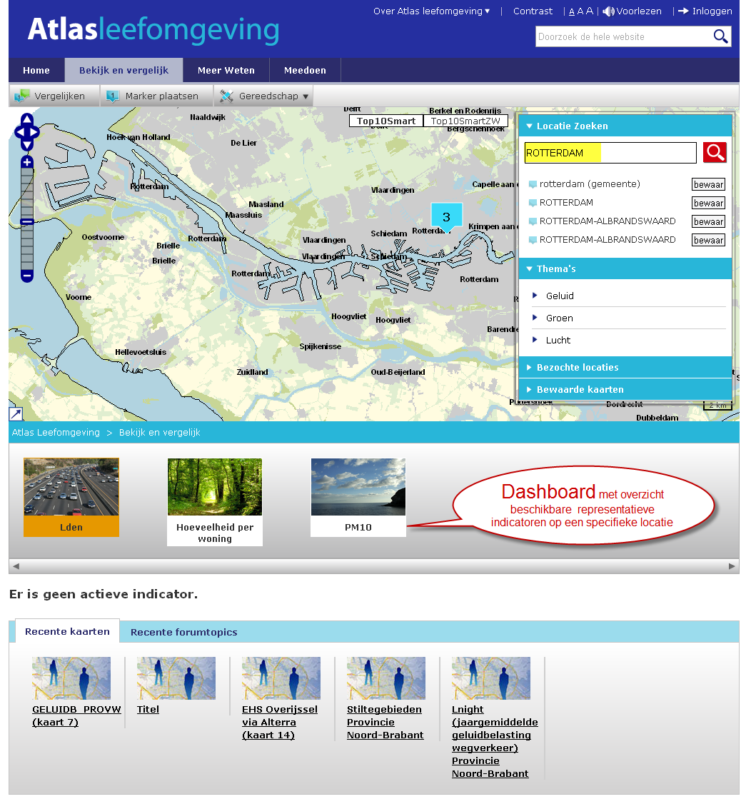
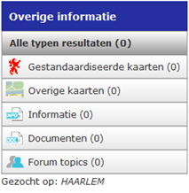
Marker van de plaats
de waarde op plaats en legenda

Slide 10
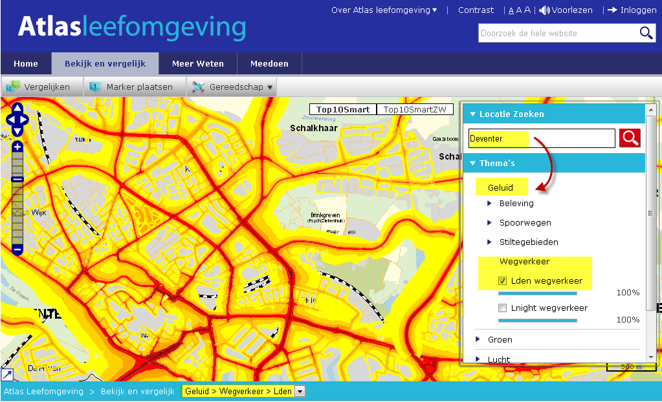
Voorbeeld van een kaart

Slide 11
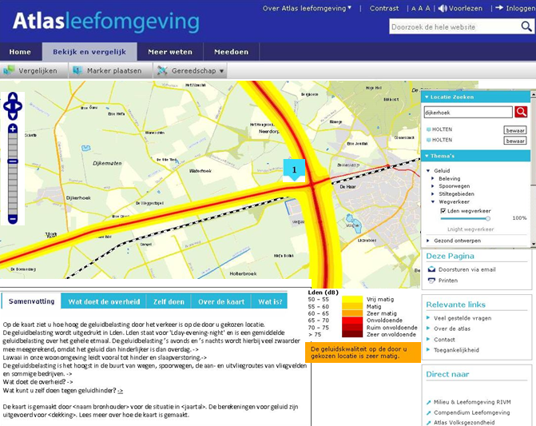

Slide 12
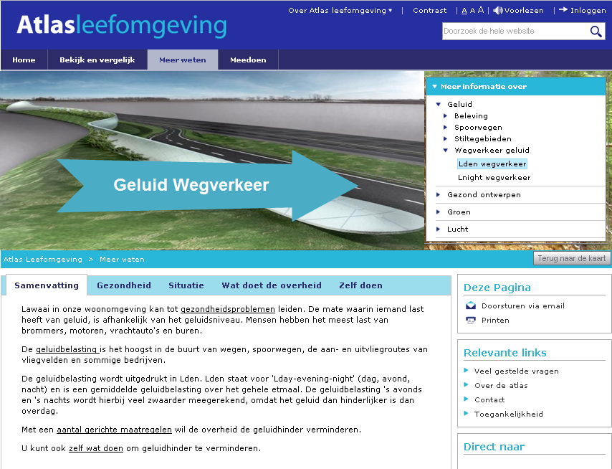
indicatoren

Slide 13
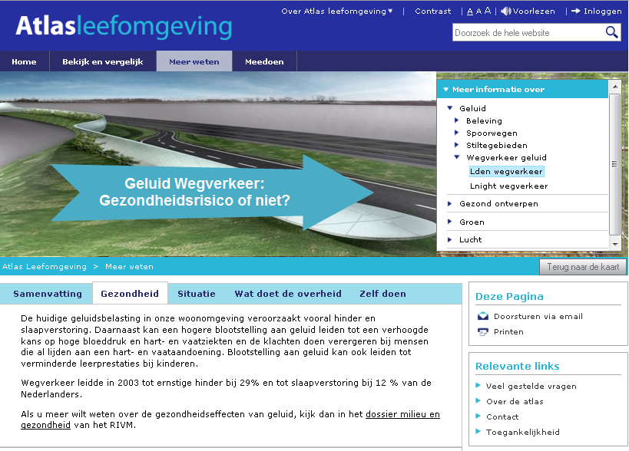

Slide 14
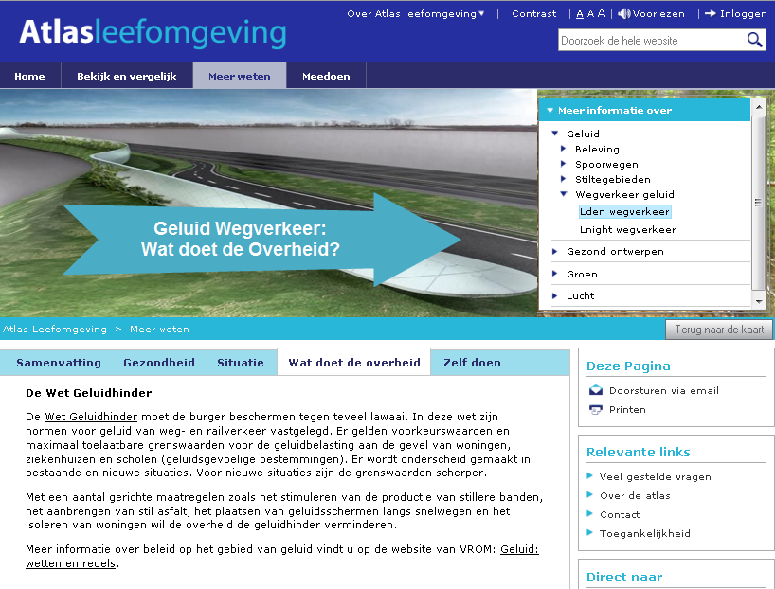

Slide 15
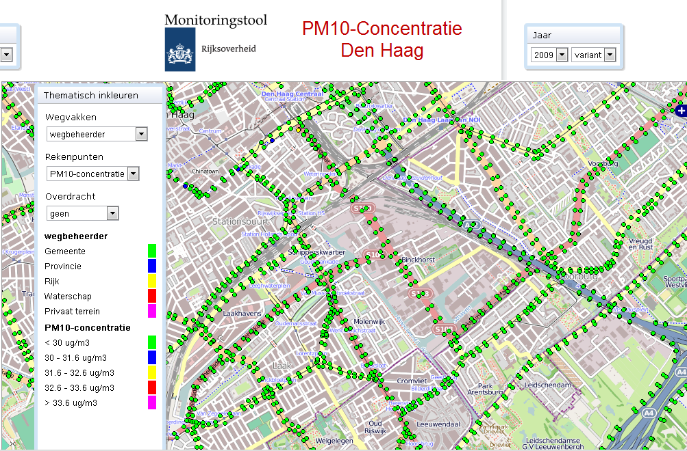

Slide 16
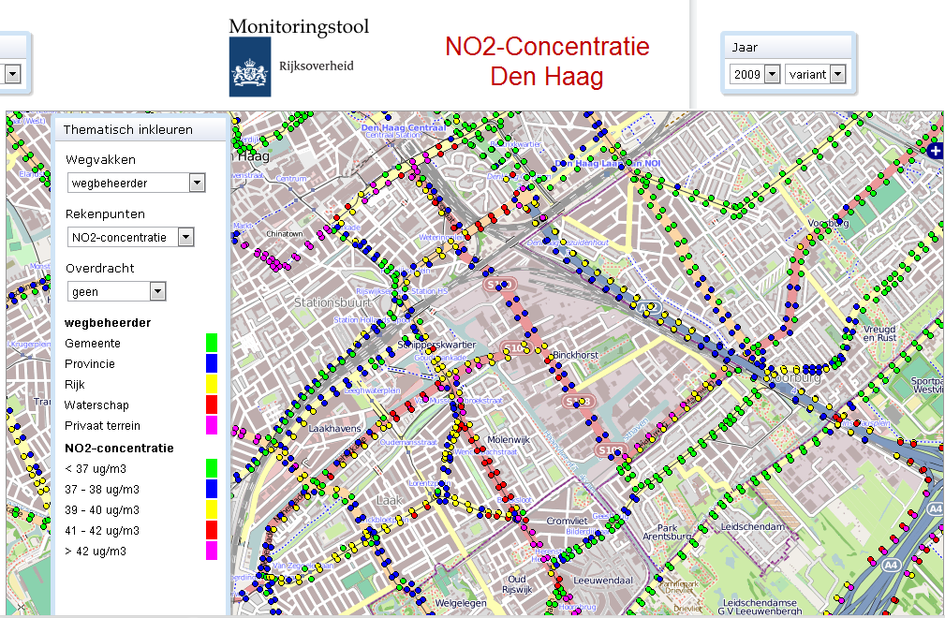

Slide 17
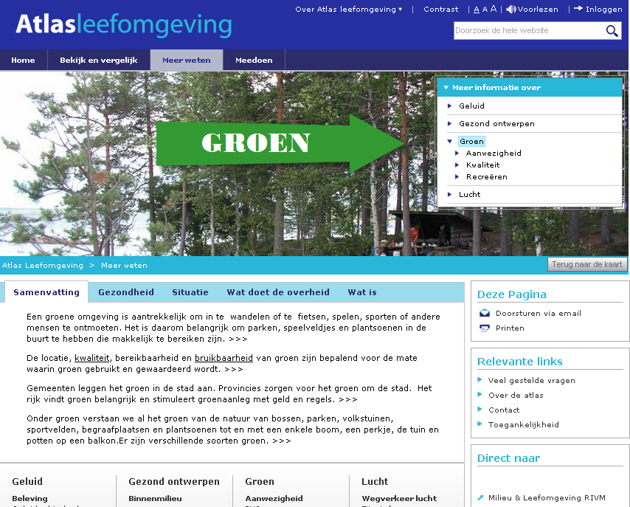

Slide 18
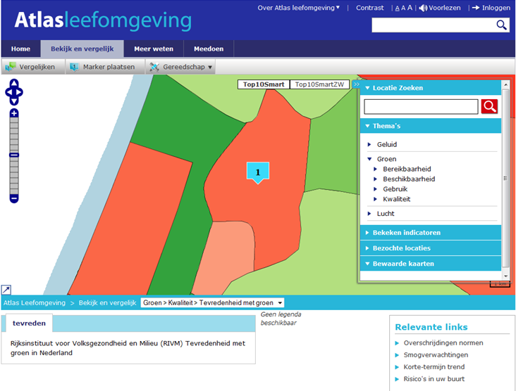
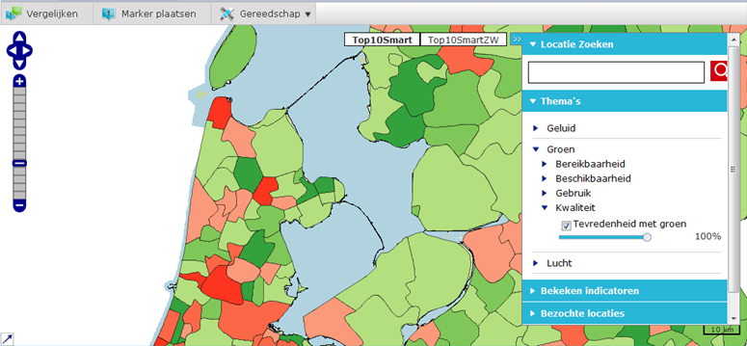
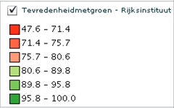

Slide 19
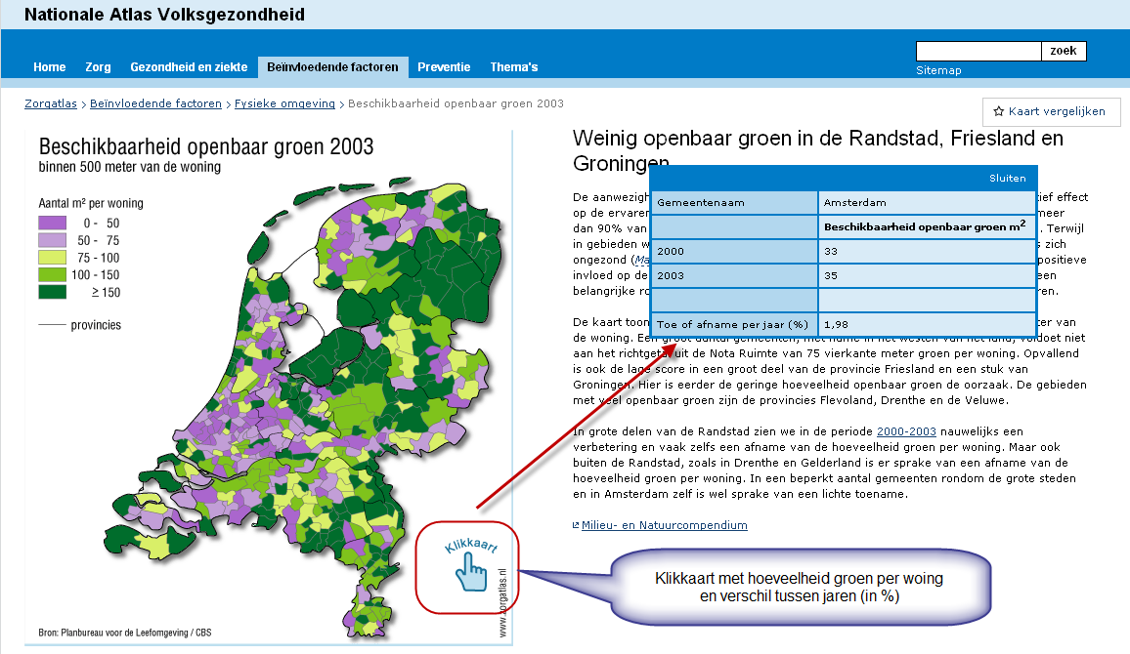
Openbare Speelruimte (2)

Slide 20
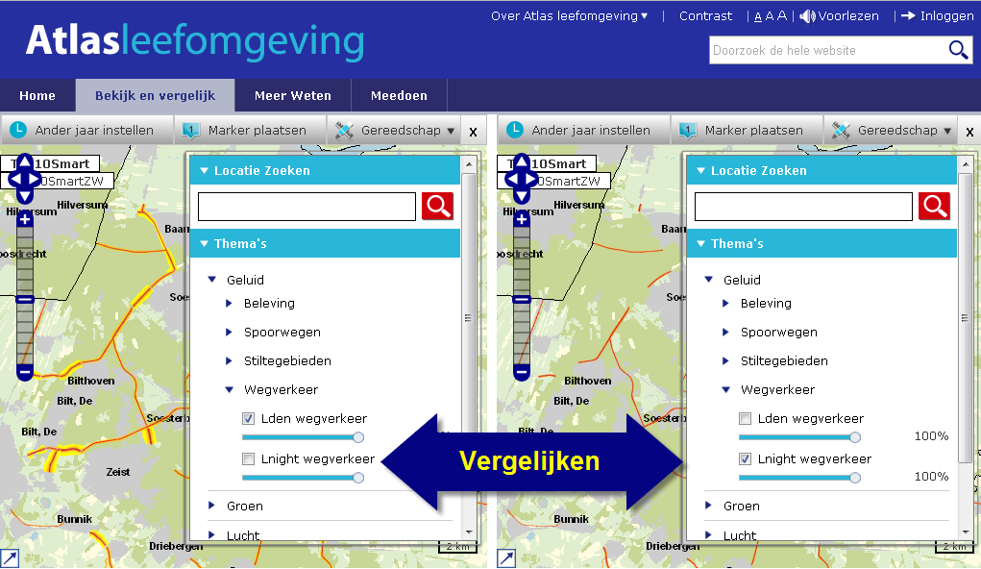
Kaarten vergelijken

Slide 21
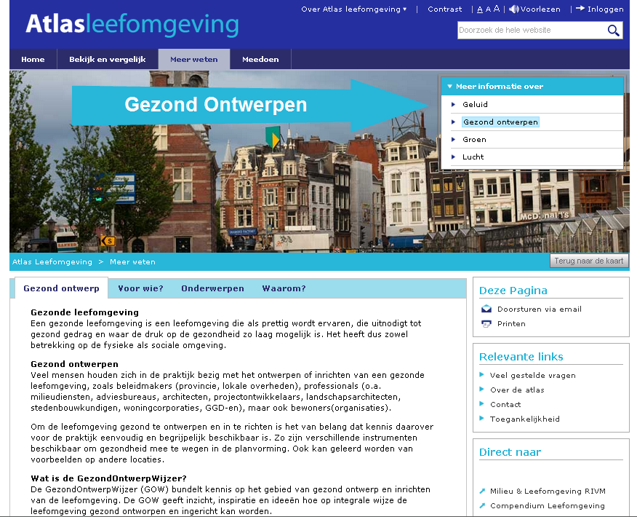

Slide 22
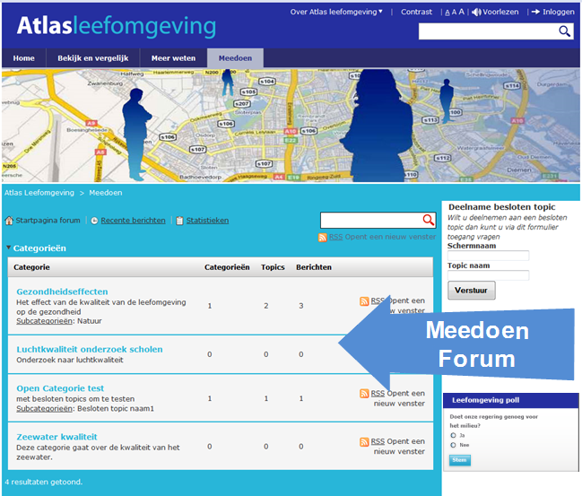

Slide 23
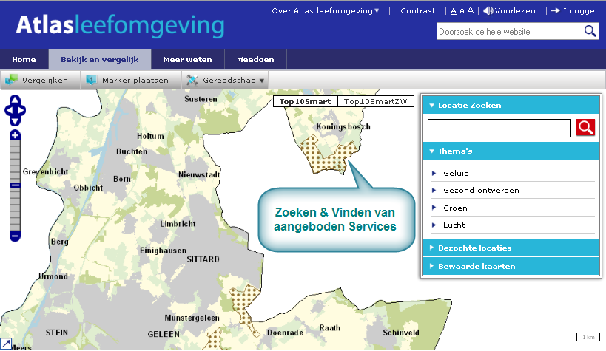
Resultaat:
kaart hamsters Limburg

Slide 24
Eigen Leefomgeving: profiel, locaties, kaarten

Slide 25
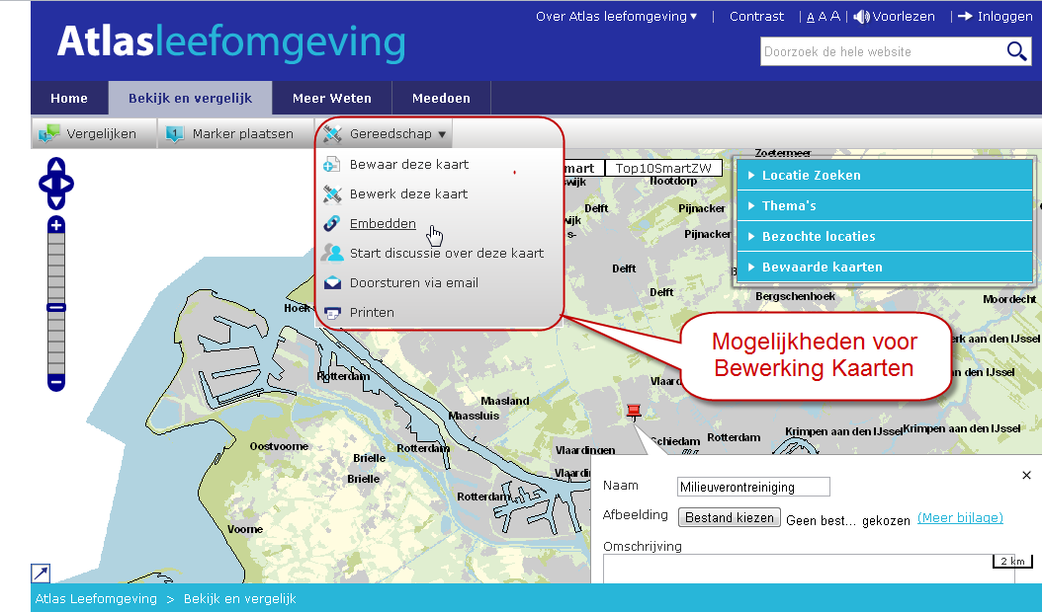

Slide 26
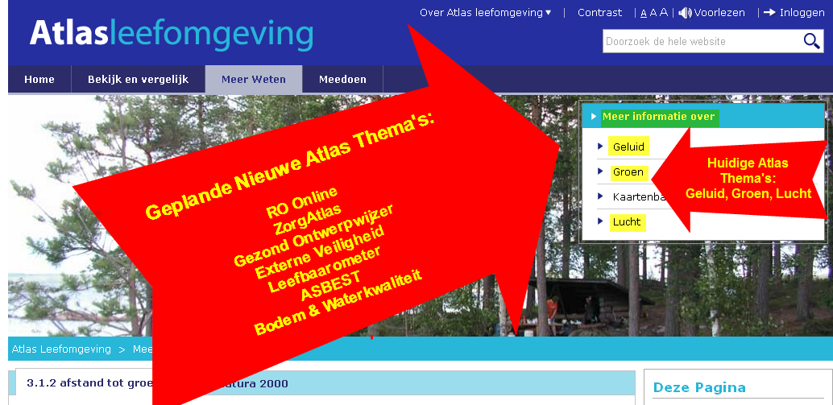
Verdere ontwikkeling en beheer
Hoe ziet het toekomstig beheer eruit?
Welke bestaande initiatieven zijn in de atlas op te nemen?
Welke nieuwe functionaliteiten wensen we?
Denktank
Gebruikerstesten

Slide 27
Agenda
Wat wordt de Atlas Leefomgeving: een impressie
Werk in uitvoering: de weg er naar toe
En wat betekent het voor een dataleverancier (bronhouder)?
Het tijdpad
Welke rol kunt u spelen bij de Atlas Leefomgeving?

Slide 28
ICT bouw
Inhoud
www.atlasleefomgeving.nl
Beheer & ontw
Implementatie

Slide 29
www.atlasinfo.nl
Dataleverancier
Voorkant
Kaartdata
WFS
Achterkant
WMS
Meta data
Lokaal
Kaart-
opslag
CMS
tekst
Redacteur
Verhogen snelheid

Slide 30
Wie doen al mee?
Provincies
Overijssel, Gelderland, Utrecht, N-Holland, N-Brabant en Limburg
Gemeenten
Amsterdam, Breda, Enschede, Stadsregio Rotterdam (15 gemeenten), Regio Stedendriehoek (7 gemeenten), 7 Limburgse gemeenten (met prov)
Milieudienst
SRE(21 gemeenten)
DCMR (als onderdeel van stadsregio)
MZOU (9 gemeenten)
En: RIVM, PBL, PRORAIL

Slide 31
Inrichtings voorstel beheer
Opdrachtgever
Opdrachtnemer
Bronhouders/ gebruiker
Functioneel
beheerder
inhoudbeheer
Techniek
Hosting
Applicatie beheer
Notes:
Opdrachtgever – stichting met financierders en belanghebbende in het suscces van de ALO (I&M/IPO/VNG)
Opdrachtnemer IPO/GBO. Zorgt ervoor dat alle afspraken er zijn om het systeem atlas leefomgeving .
Functioneel beheer: Spin in het web, zorgt ervoor dat de Atlas leefomgeving functioneert volgens de afspraken. Coördineert de omgeving omtrent wensen rondom gebruik, fouten en stuurt de techniek aan.
Inhoud beheer zorgt ervoor dat de vulling en verandering van de website plaatsvind.

Slide 32
Agenda
Arne Willigenburg
Prov Overijssel
Wat wordt de Atlas Leefomgeving: een impressie
Werk in uitvoering: de weg er naar toe
En wat betekent het voor een dataleverancier (bronhouder)?
Het tijdpad
Welke rol kunt u spelen bij de Atlas Leefomgeving?

Slide 33
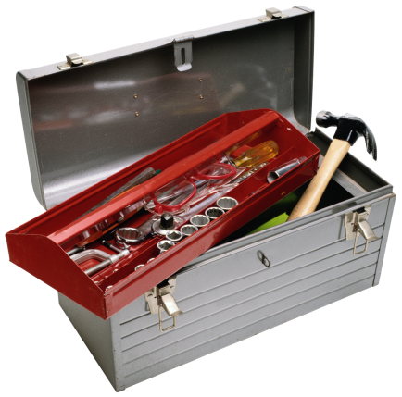
Stappen voor Dataleveranciers
Bestuurlijk commitment
Inventarisatie aanwezige info
Inventarisatie ICT
Metadata aanleveren
ICT -toolkit
Metadata editor

Slide 34
Aansluiten bij de Atlas: 3 stappen uit de praktijk
1. Kaders en organisatie
Bestuurlijk en ambtelijk commitment krijgen.
Bepalen wie en wat je nodig hebt (ICT, kennis, tijd, €’s).
Verschillende disciplines zijn nodig: ICT, inhoudelijk, communicatie; werk projectmatig.
Zelf doen of in samenwerking met andere gemeenten, regio, provincie?
2. Voorbereiding
Inventarisatie van aanwezige gegevens.
Bepalen van de kwaliteit (digitaal, actueel, gebiedsdekkend etc.).
34
Notes:
34

Slide 35
Vervolg aansluiten bij de Atlas: 3 stappen uit de praktijk
3. Informatie aanleveren
Aanbieden van gegevens aan de Atlas via het internet.
Beschrijven en beschikbaar stellen van de metadata.
Toevoegen van aanvullende teksten.
35
Notes:
Arne hier graag wat voorbeelden uit de praktijk, ook van anderen
35

Slide 36
Agenda
Wat wordt de Atlas Leefomgeving: een impressie
Werk in uitvoering: de weg er naar toe
En wat betekent het voor een dataleverancier (bronhouder)?
Het tijdpad
Welke rol kunt u spelen bij de Atlas Leefomgeving?

Slide 37
Tijdpad
juni
juli
aug
sept
oplevering
testen
acceptatie
voorbereiding
openstelling

Slide 38
Agenda
Wat wordt de Atlas Leefomgeving: een impressie
Werk in uitvoering: de weg er naar toe
En wat betekent het voor een dataleverancier (bronhouder)?
Het tijdpad
Welke rol kunt u spelen bij de Atlas Leefomgeving?

Slide 39
Uw rol?
Gebruiker
Dataleverancier
Feedback

Slide 40
Vragen?

